Slide 1

Laboratorio 2 CompuAlpes Inteligencia de negocios
Samuel Freire 202111460
Juan Felipe Garcia 202014961
Lucciano Franco Márquez 202111458

Slide 2
Entendimiento de datos
A continuación, se describe el análisis de variables numéricas, incluyendo la cantidad de datos por columna, la variabilidad en los promedios y desviaciones estándar debido a diferentes rangos de valores, y destaca que la columna HDD tiene la mayor desviación estándar y el valor máximo.
 | id | Ram | Weight | Price | TouchScreen | Ips | Ppi | HDD | SSD
count | 1216.000000 | 1216.000000 | 1193.000000 | 1201.000000 | 1216.000000 | 1216.000000 | 1204.000000 | 1200.000000 | 1216.000000
mean | 637.925164 | 8.458882 | 2.401572 | 13.114402 | 0.145559 | 0.285362 | 183.830716 | 441.218800 | 187.529605
std | 367.482876 | 5.094332 | 4.844791 | 28.659102 | 0.352809 | 0.451772 | 449.708876 | 927.052855 | 186.902926
min | 0.000000 | 2.000000 | 0.690000 | 9.134616 | 0.000000 | 0.000000 | 90.583402 | 0.000000 | 0.000000
25% | 319.750000 | 4.000000 | 1.500000 | 10.403650 | 0.000000 | 0.000000 | 127.335675 | 0.000000 | 0.000000
50% | 638.500000 | 8.000000 | 2.040000 | 10.882316 | 0.000000 | 0.000000 | 141.211998 | 0.000000 | 256.000000
75% | 954.250000 | 8.000000 | 2.320000 | 11.288115 | 0.000000 | 1.000000 | 157.350512 | 1000.000000 | 256.000000
max | 1272.000000 | 64.000000 | 97.729949 | 499.766079 | 1.000000 | 1.000000 | 7328.468865 | 24127.543112 | 1024.000000

Slide 3
Calidad de datos
Weight 0.018914
HDD 0.013158
Price 0.012336
Ppi 0.009868
id 0.000000
Company 0.000000
TypeName 0.000000
Ram 0.000000
TouchScreen 0.000000
Ips 0.000000
Cpu_brand 0.000000
SSD 0.000000
Gpu_brand 0.000000
Os 0.000000
dtype: float64

Slide 4
Análisis de calidad
Completitud:
El análisis de completitud indica que algunas columnas, como "Weight," "HDD," "Price," y "Ppi," tienen pequeños porcentajes de valores nulos, mientras que las demás están completamente llenas. Este análisis es clave para identificar la integridad de los datos y decidir cómo abordar los valores faltantes en las columnas afectadas.
Unicidad:
Se encontraron valores duplicados en el conjunto de datos, particularmente en la columna "id," que debería contener identificadores únicos. Además, se identificaron 10 filas duplicadas en el conjunto de datos en general, y dado que esta cantidad es pequeña, se sugiere eliminarlas para mantener la integridad de los datos.
Consistencia:
Se identificaron inconsistencias en el tipo de datos de algunas columnas. Por ejemplo, "TouchScreen" e "Ips" deberían ser booleanos en lugar de enteros, y "HDD" debería ser de tipo entero en lugar de float. Además, la columna "TypeName" muestra categorías con caracteres especiales que pueden requerir limpieza para mejorar la consistencia de los datos.
Validez:
El análisis de validez indica que todas las columnas cumplen con la propiedad de tener valores distintos en todos sus registros. Esto sugiere que no es necesario eliminar ninguna columna debido a valores duplicados en este aspecto. Por lo tanto, todas las columnas son consideradas válidas y pueden ser tenidas en cuenta en el análisis sin preocupaciones de duplicación de datos.

Slide 5
Manipulación de datos
 | id | Company | TypeName | Ram | Weight | Price | TouchScreen | Ips | Ppi | Cpu_brand | HDD | SSD | Gpu_brand | Os
0 | 704 | Lenovo | Notebook | 4 | 1.90 | 10.084809 | 0 | 0 | 100.454670 | Intel Core i3 | 500.0 | 0 | 0.0 | Others
1 | 712 | Dell | Notebook | 8 | 1.98 | 10.563111 | 0 | 0 | 141.211998 | Intel Core i5 | 1000.0 | 0 | 0.0 | Others
2 | 1072 | HP | Ultrabook | 8 | 1.26 | 11.064804 | 0 | 0 | 176.232574 | Intel Core i5 | 0.0 | 256 | 0.0 | Windows
3 | 370 | Asus | 2 in 1 Convertible | 12 | 2.26 | 10.977717 | 1 | 0 | 141.211998 | Intel Core i7 | 2000.0 | 512 | 0.5 | Windows
4 | 207 | Dell | Ultrabook | 8 | 1.21 | 11.550633 | 1 | 1 | 331.264236 | Intel Core i7 | 0.0 | 256 | 0.0 | Windows
... | ... | ... | ... | ... | ... | ... | ... | ... | ... | ... | ... | ... | ... | ...
1211 | 1039 | HP | Notebook | 8 | 1.64 | 10.893771 | 0 | 0 | 157.350512 | Intel Core i5 | 0.0 | 256 | 0.0 | Windows
1212 | 1090 | Dell | Notebook | 4 | 2.20 | 9.950617 | 0 | 0 | 100.454670 | Other Intel Processor | 500.0 | 0 | 0.0 | Others
1213 | 1125 | Lenovo | 2 in 1 Convertible | 8 | 1.80 | 11.395541 | 1 | 1 | 157.350512 | Intel Core i7 | 0.0 | 256 | 0.0 | Windows
1214 | 856 | Asus | Notebook | 4 | 2.00 | 10.082584 | 0 | 0 | 100.454670 | Other Intel Processor | 1000.0 | 0 | 0.0 | Windows
1215 | 1121 | HP | Notebook | 8 | 1.16 | 11.408045 | 0 | 0 | 165.632118 | Intel Core i5 | 0.0 | 256 | 0.0 | Windows

Slide 6

Manipulación de datos
Se requiere ajustar filas con atributos incompatibles con el tipo de diccionario. Además, se identificaron valores NaN en la columna de peso, los cuales se reemplazarán con la media de la columna para facilitar análisis futuros. Es importante señalar que varias columnas necesitan transformaciones para mejorar su legibilidad y permitir un análisis más completo.

Slide 7
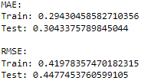
Análisis general de CompuAlpes y el modelo propuesto
Dentro del contexto de CompuAlpes, donde se busca construir un modelo de regresión para estimar el precio de computadoras portátiles basado en sus especificaciones técnicas, los resultados del análisis de errores son fundamentales para evaluar la calidad de este modelo. El Error Absoluto Medio (MAE) y el Error Cuadrático Medio Raíz (RMSE) proporcionaron métricas cuantitativas sobre cuán cerca están las predicciones del modelo de los valores reales de precios. En este caso, el MAE y el RMSE en los conjuntos de entrenamiento y prueba indican que el modelo tiene un buen desempeño en la estimación de precios, lo que respalda la capacidad de CompuAlpes para tomar decisiones basadas en datos al fijar precios competitivos para sus productos.

Slide 8
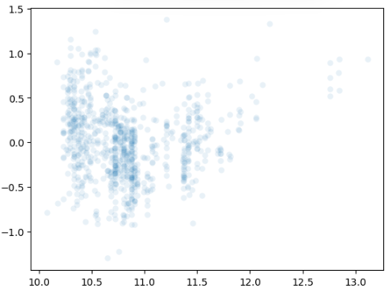
Análisis (Varianza constante)
Se cumple parcialmente el criterio de homocedasticidad, ya que la distribución general de errores se mantiene constante a lo largo de la variable objetivo, aunque no todos los errores son idénticos para todos los valores de la variable objetivo.

Slide 9
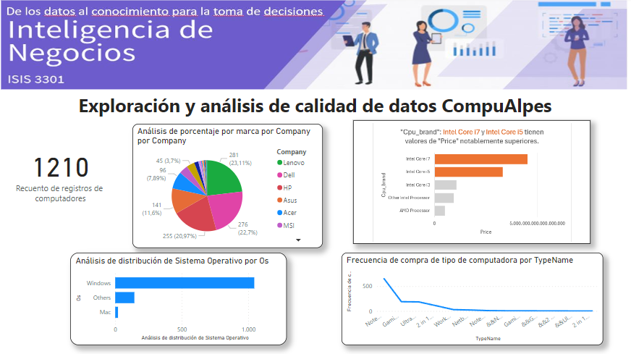
Tablero de control CompuAlpes

Slide 10
Análisis cualitativo CompuAlpes
Visión de Negocio: CompuAlpes reconoce la importancia de establecer precios adecuados para mantener la competitividad y los márgenes de ganancia. Este enfoque estratégico es un signo de su compromiso con el éxito a largo plazo.
Uso de Datos: La empresa reconoce que la valoración de las características técnicas de las computadoras portátiles cambia con el tiempo y busca utilizar datos históricos para abordar este desafío. Esto refleja una comprensión de la importancia de la información cuantitativa.
Evaluación del Modelo: La inclusión del MAE y RMSE en el análisis muestra un deseo de evaluar críticamente el rendimiento del modelo de regresión. Esta es una práctica esencial para garantizar que el modelo sea confiable y útil en la toma de decisiones.
Consideración de la Variabilidad: La observación de que la distribución de errores tiende a mantenerse constante en diferentes valores de la variable objetivo indica una preocupación por la consistencia y la estabilidad en la estimación de precios.

Slide 11
Recomendaciones
Recopilación de Datos Completa y Precisa: Asegurarse de que la recopilación de datos sea completa y precisa. La calidad de los datos es fundamental para la construcción de modelos precisos
Exploración de Datos Detallada: Antes de construir un modelo de regresión, realizar una exploración exhaustiva de los datos. Esto incluye la identificación de valores atípicos, la comprensión de la distribución de las variables y la búsqueda de relaciones significativas entre las especificaciones técnicas y los precios.
Limpieza de Datos: Abordar cualquier problema de calidad de datos, como valores nulos o duplicados, antes de entrenar el modelo. La limpieza de datos es esencial para obtener resultados confiables.
Validación Continua del Modelo: Una vez construido el modelo, establecer un proceso de validación continua para asegurarse de que siga siendo preciso a medida que cambian las tendencias del mercado y las especificaciones técnicas de los productos.
Interpretación del Modelo: Comprender las implicaciones de las características técnicas en el precio de los productos. Esto puede ayudar a tomar decisiones más informadas sobre qué características promocionar o ajustar para aumentar la competitividad.
Actualización Regular: Dado que el mercado de tecnología cambia rápidamente, considerar la posibilidad de actualizar y mejorar el modelo de regresión de forma regular para que siga siendo relevante y preciso con el tiempo.
Colaboración Interdepartamental: Fomentar la colaboración entre los equipos de tecnología, ventas y análisis de datos. Esto puede ayudar a integrar el modelo en las estrategias de precios y promociones de la empresa de manera más efectiva.
Monitoreo de Competidores: Mantenerse al tanto de las estrategias de precios de la competencia. Esto puede proporcionar información valiosa para ajustar sus propias estrategias y mantenerse competitivos en el mercado.

